Slide 1
La chrétienté occidentale
La cathédrale, témoin de la place de l’Eglise et de la religion chrétienne dans la société médiévale

Slide 2
La cathédrale de chartres
En quoi les cathédrales sont-elles témoin de la foi des fidèles chrétiens au Moyen Age?

Slide 3
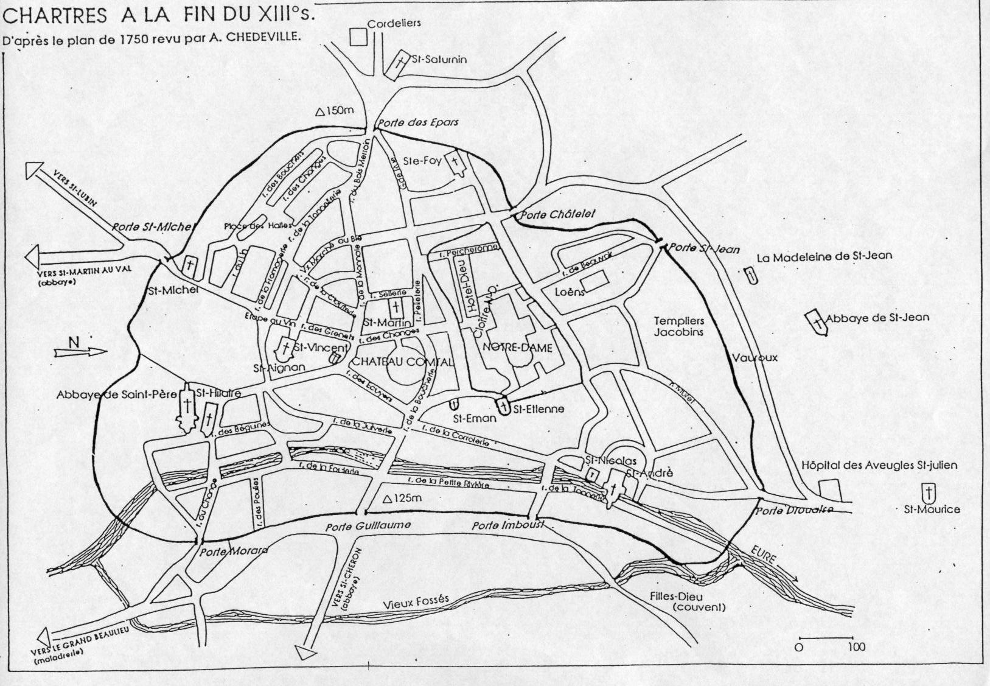
Chartres au XIII° siècle
Notre Dame
De Chartres
Château comtal

Slide 4
Une cathédrale « à la gloire de dieu »
LONGUEUR TOTALE : 130 m
LE CHŒUR, 37 m de long
LE TRANSEPT:
14 m de long, 65 m de large
LA NEF: 44 m de long, 16,40 de large, 33 m avec les bas côtés

Slide 5
Une construction gigantesque
Hauteur sous voûte: 37,50 m

Slide 6
Toujours plus haut
Hauteur du
clocher neuf:
115 m

Slide 7
Des images pour enseigner
176 vitraux sur 2500 m²

Slide 8
Comprendre le contexte de la construction des cathédrales
« Comme approchait la troisième année qui suivait l’an mil, on vit dans presque toute la terre, mais surtout en Italie et en France, se reconstruire des églises. Chaque communauté chrétienne en voulait une plus somptueuse que celle des autres. C’était comme si le monde se fut secoué et voulait se revêtir de toutes parts d’un blanc manteau d’églises. »
D’après Histoires, de Raoul le Glabre, vers 1048.

